Slide 1
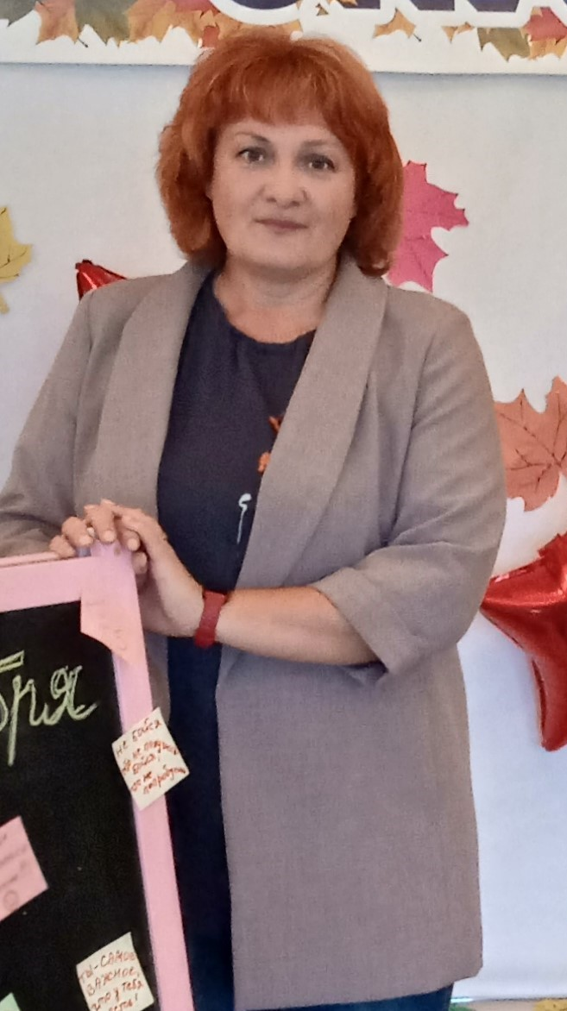
Министерство образования РМ ПОРТФОЛИО Свирской Елены Евгеньевны педагога дополнительного образования МУДО «Центр детского творчества №2» г.о.Саранск РМ
Дата рождения: 13.03.1973 г. Профессиональное образование:
Высшее, МГПИ им М.Е.Евсевьева, квалификация
«Учитель биологии и химии».
Диплом ЭВ № 049021, 28.06.1995 г.
Высшее, ГБОУ ДПО (ПК) С «МРИО», квалификация
«Воспитатель».
Диплом № 132401138419, 12.05.2015 г.
Стаж педагогической работы по специальности: 24 года Общий трудовой стаж: 28 лет Наличие квалификационной категории:
Первая
Дата последней аттестации:
Приказ № 541, от 22.02.19

Slide 2
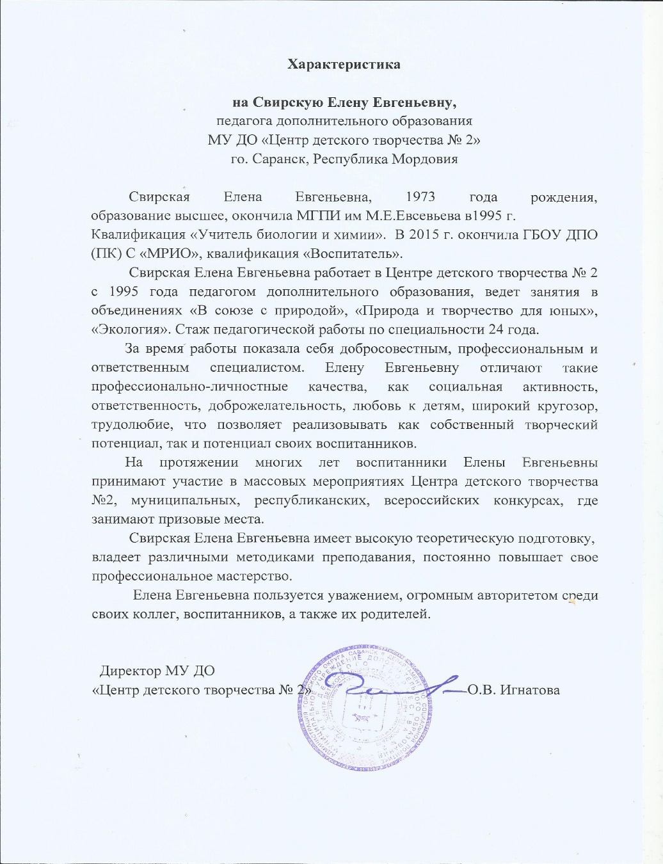
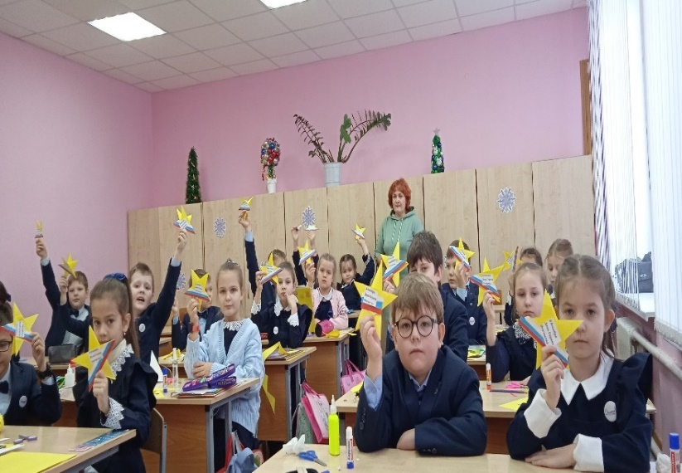
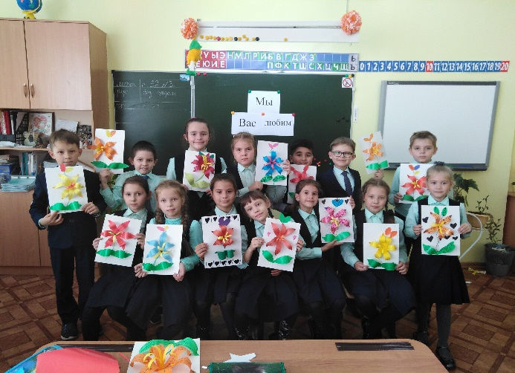
Характеристика-представление
Детское объединение
«В союзе с природой», 2023 г.

Slide 3
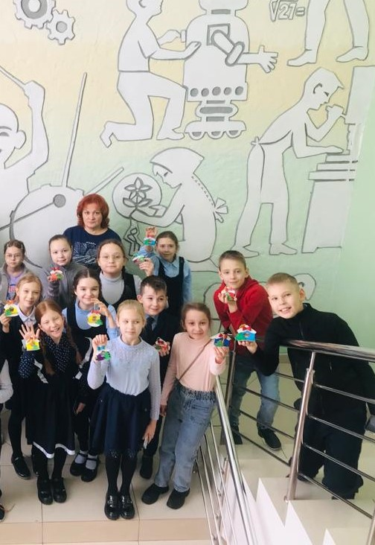
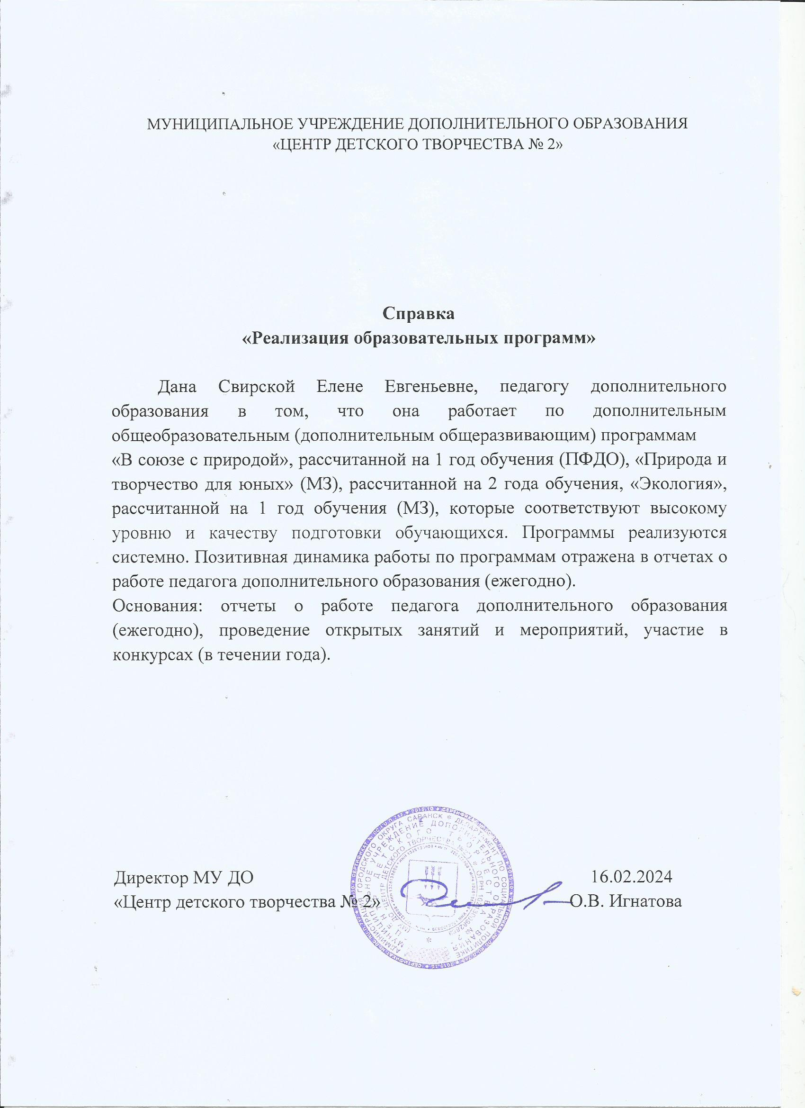
1. Реализация образовательных программ
Детское объединение
«Природа и творчество для юных»,
2023 г.

Slide 4
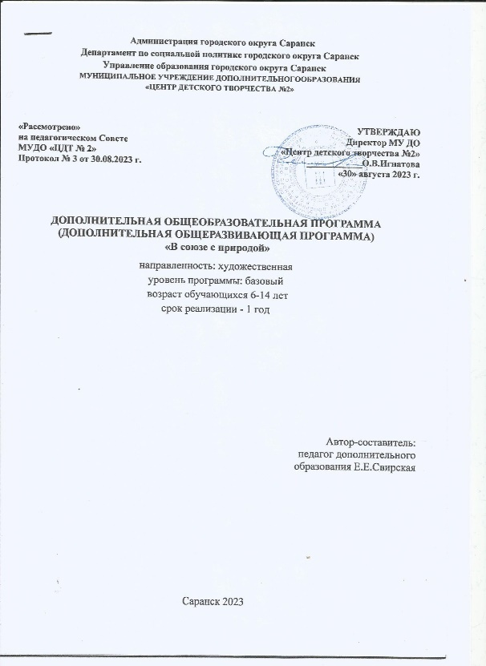
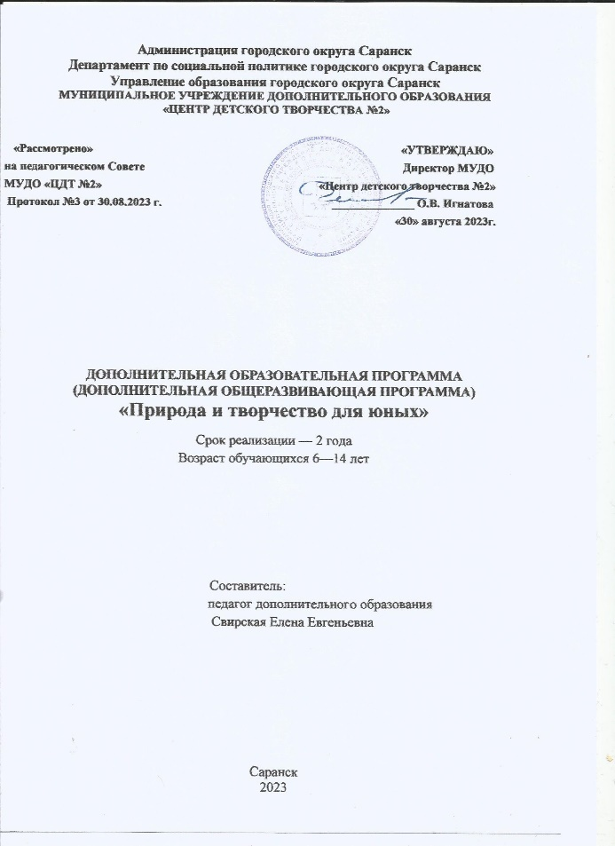
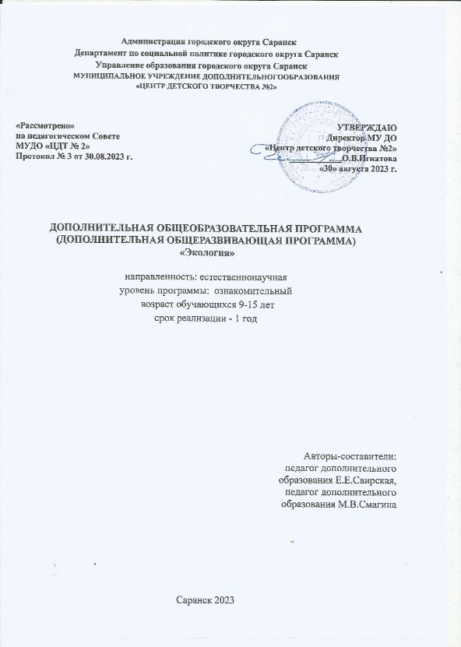
1. Реализация образовательных программ
ПФДО
МЗ
МЗ

Slide 5
2. Результаты участия в инновационной (экспериментальной) деятельности
Нет

Slide 6
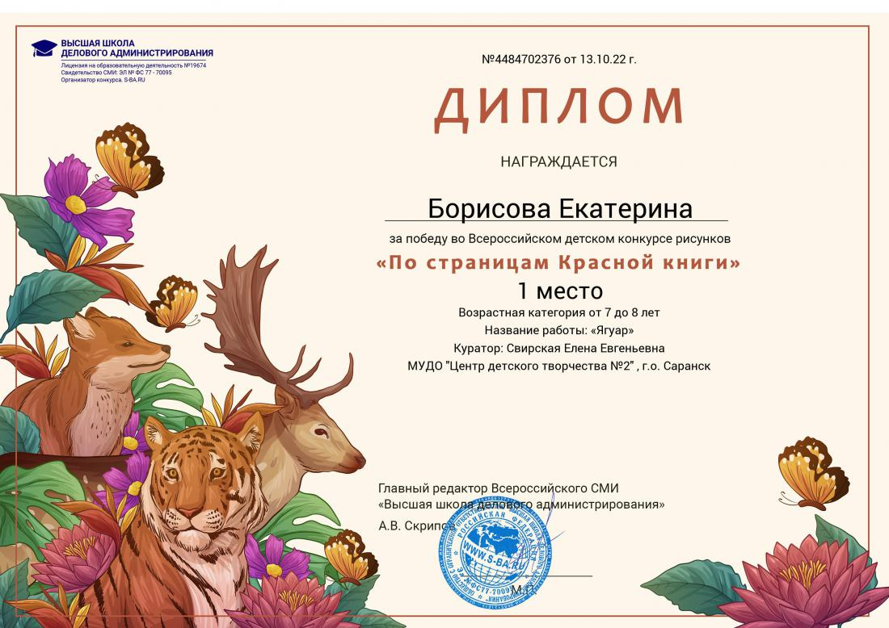
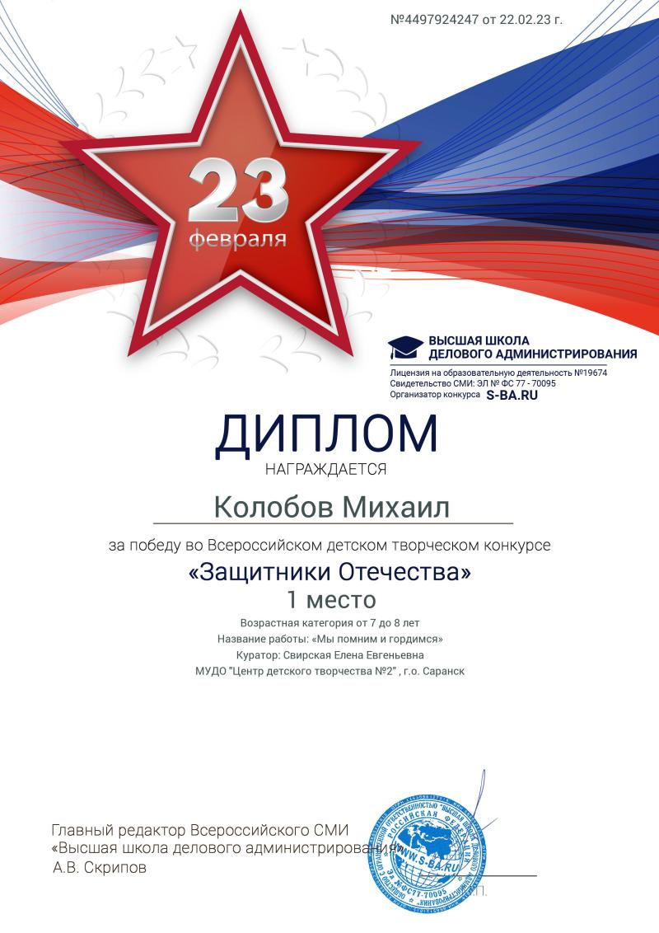
3. Участие детей в конкурсах, выставках, соревнованиях
Интернет-ресурс

Slide 7
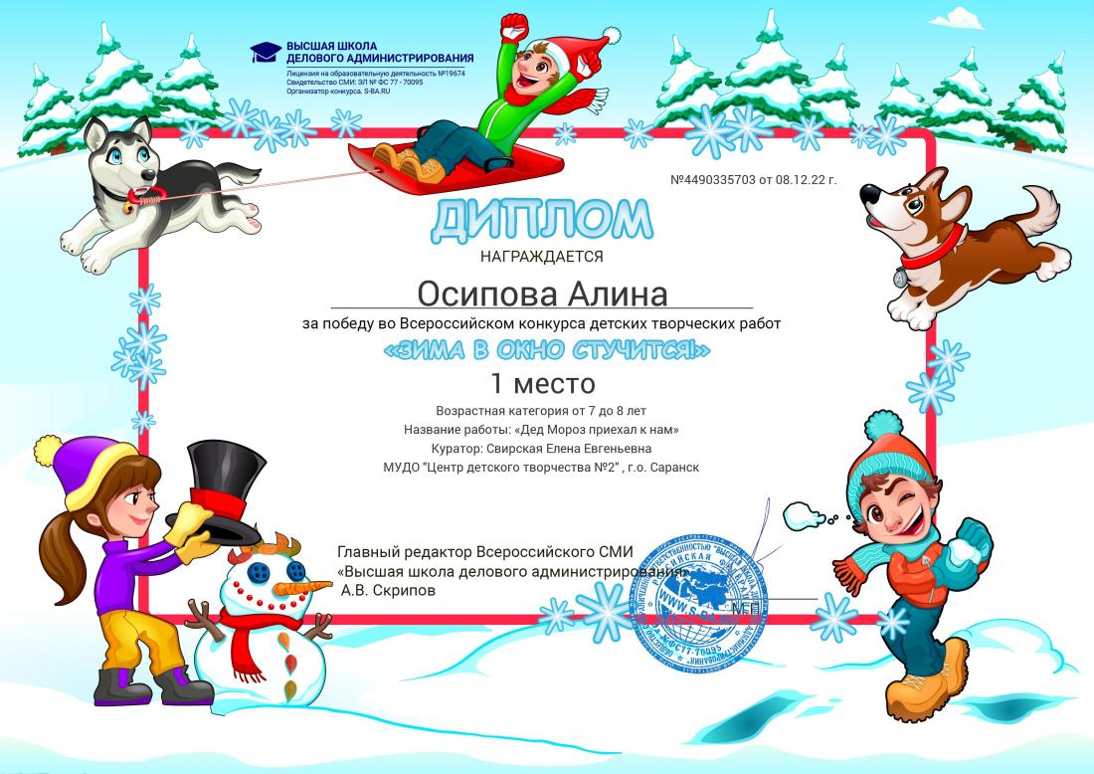
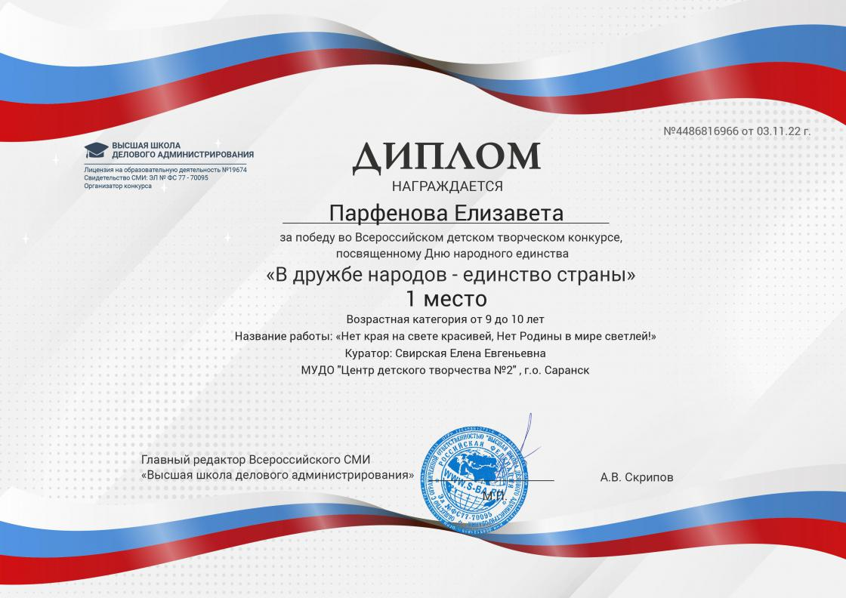
3. Участие детей в конкурсах, выставках, соревнованиях
Интернет-ресурс

Slide 8
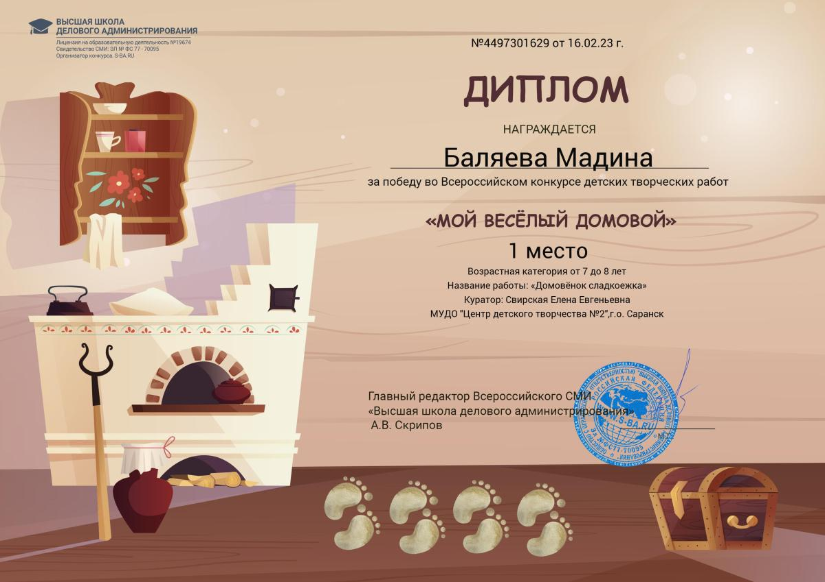
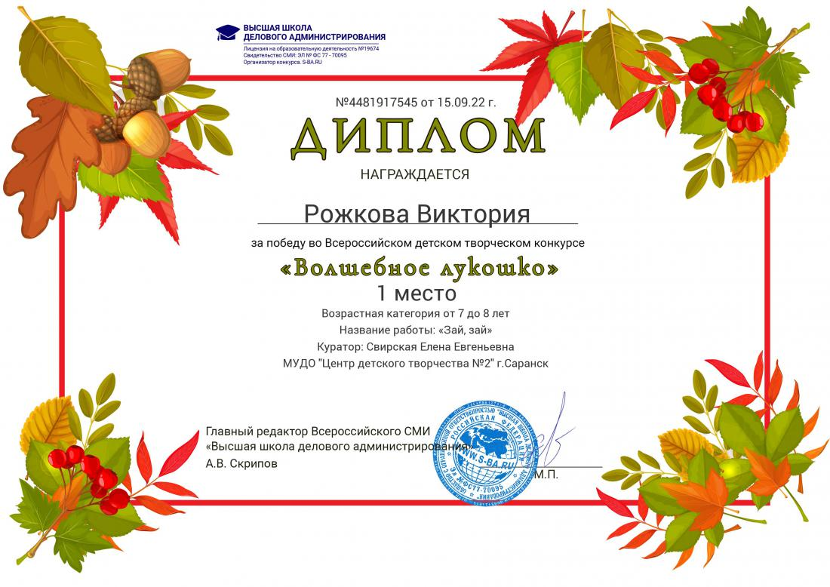
3. Участие детей в конкурсах, выставках, соревнованиях
Интернет-ресурс

Slide 9
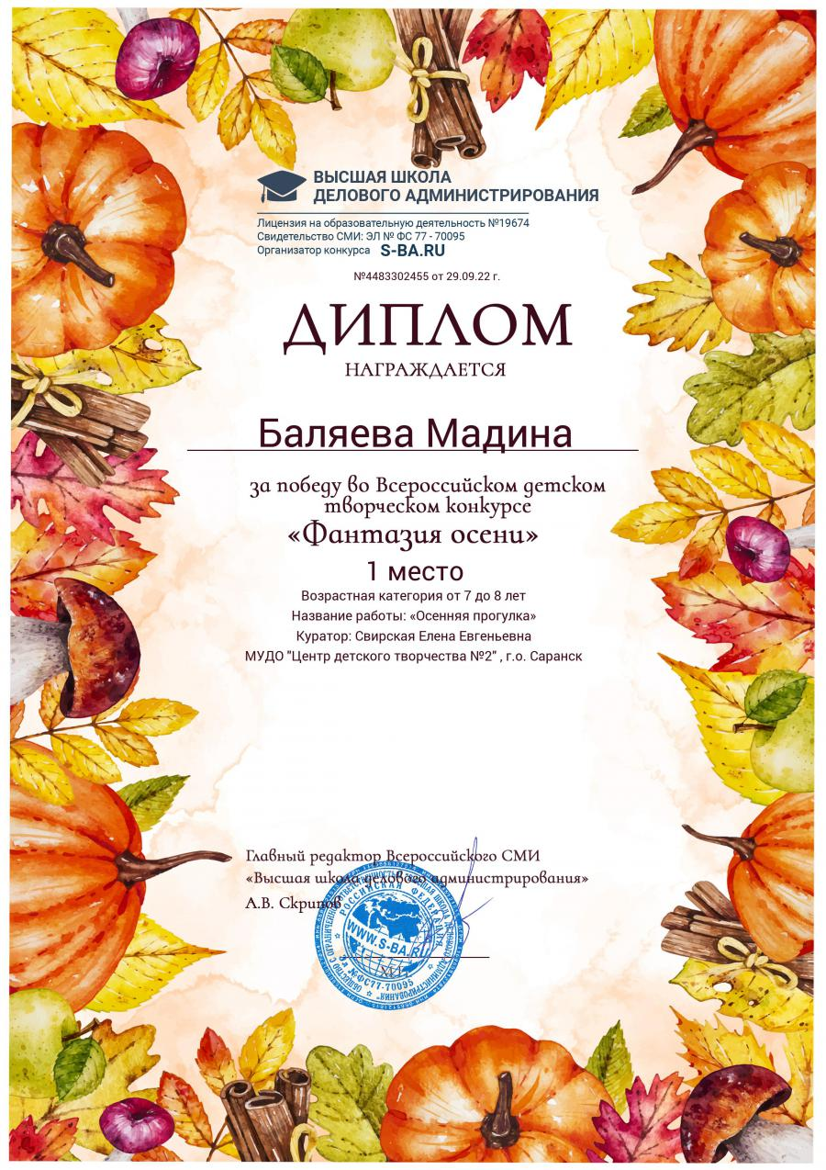
3. Участие детей в конкурсах, выставках, соревнованиях
Интернет-ресурс

Slide 10
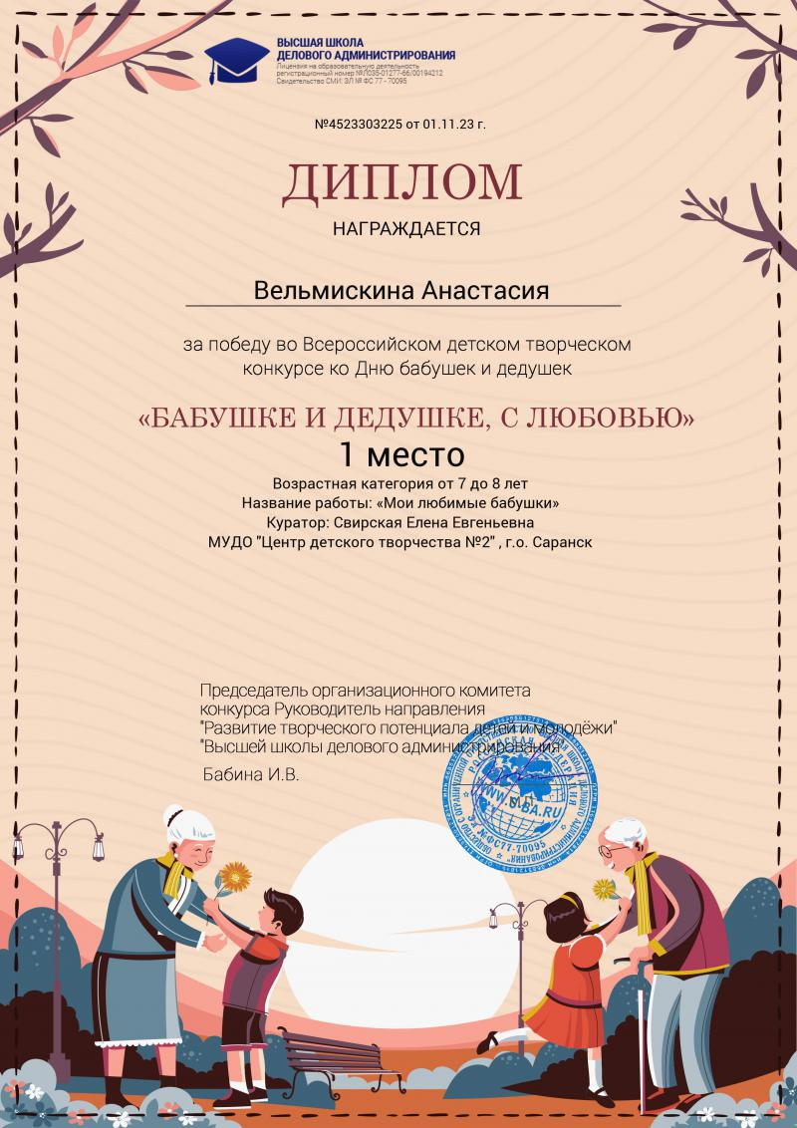
3. Участие детей в конкурсах, выставках, соревнованиях
Интернет-ресурс

Slide 11
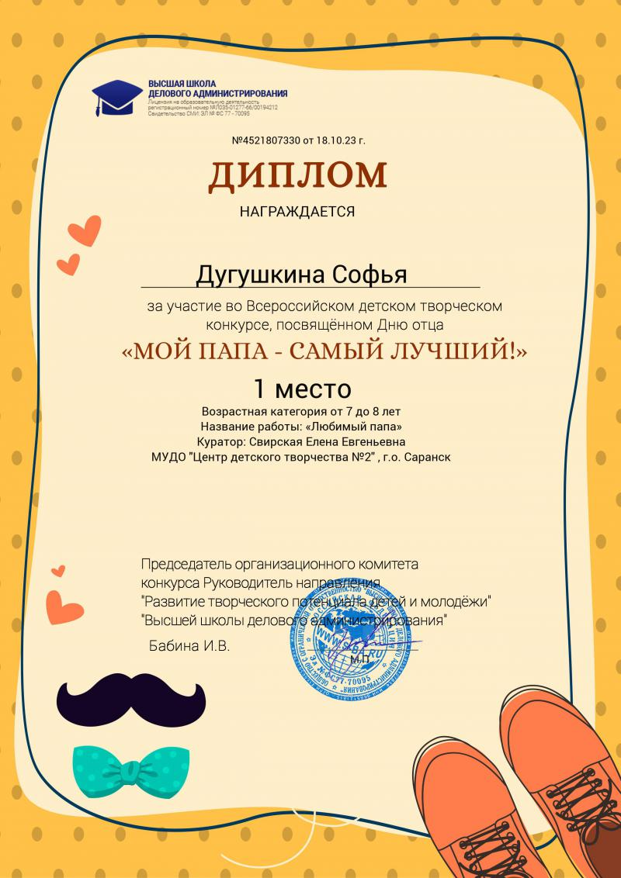
3. Участие детей в конкурсах, выставках, соревнованиях
Интернет-ресурс

Slide 12
3. Участие детей в конкурсах, выставках, соревнованиях
Интернет-ресурс

Slide 13
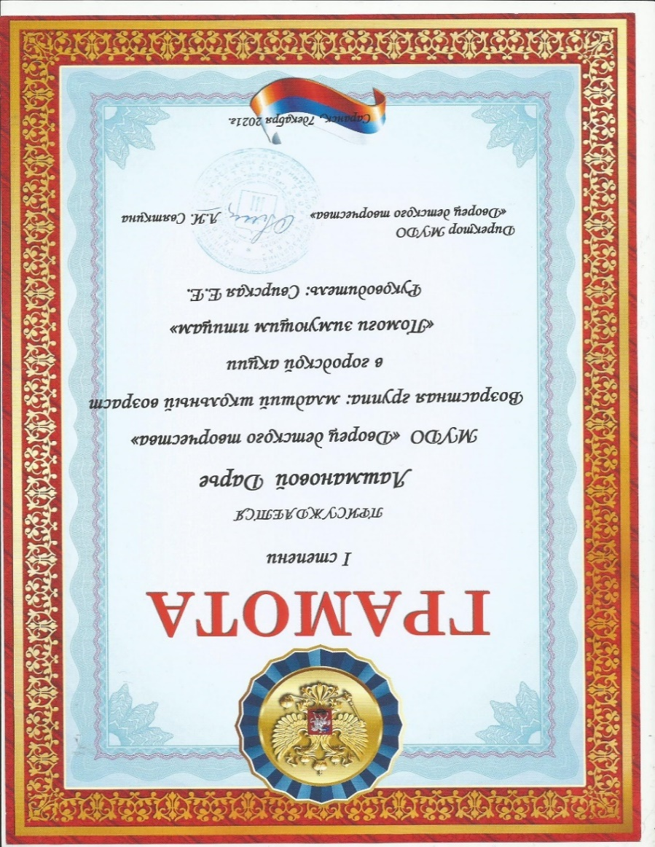
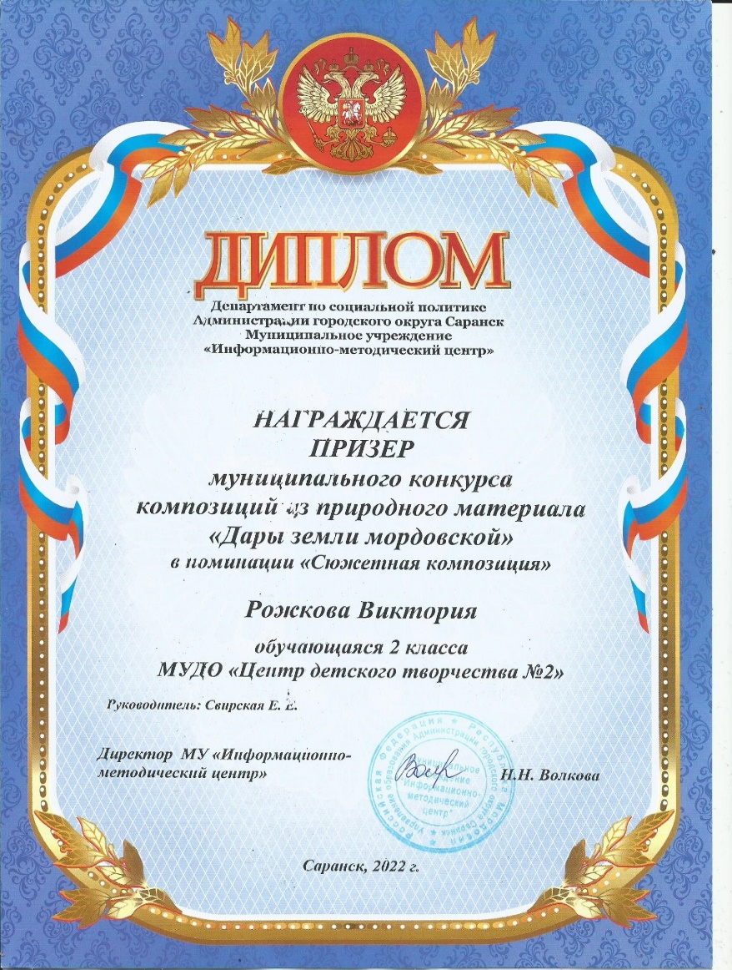
3. Участие детей в конкурсах, выставках, соревнованиях
Муниципальный уровень

Slide 14
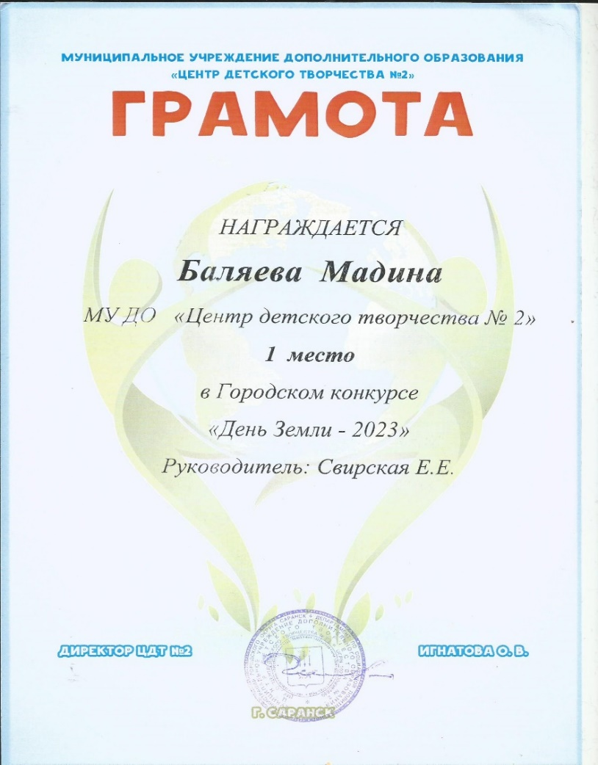
3. Участие детей в конкурсах, выставках, соревнованиях Муниципальный уровень

Slide 15
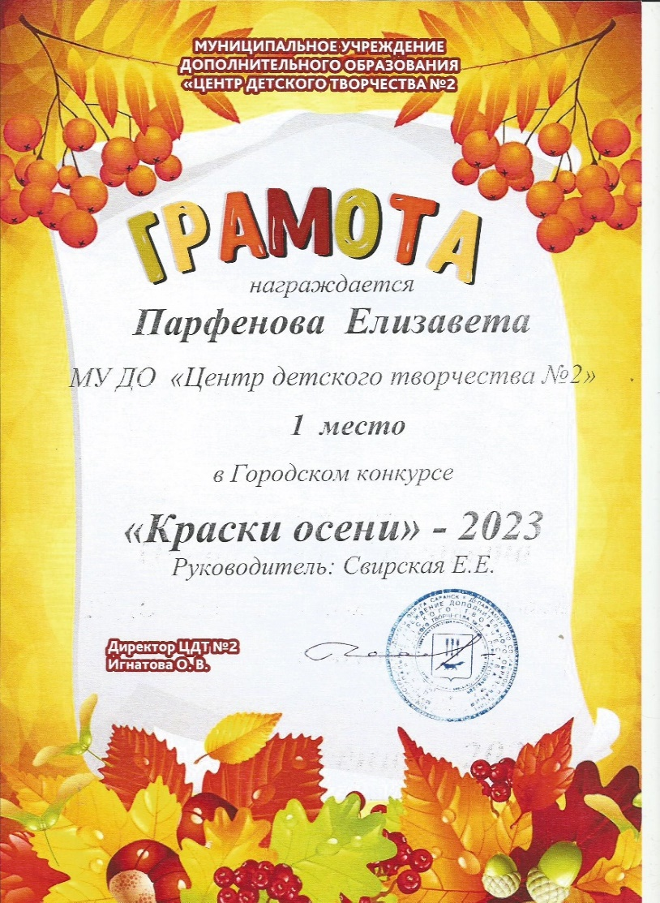
3. Участие детей в конкурсах, выставках, соревнованиях Муниципальный уровень

Slide 16
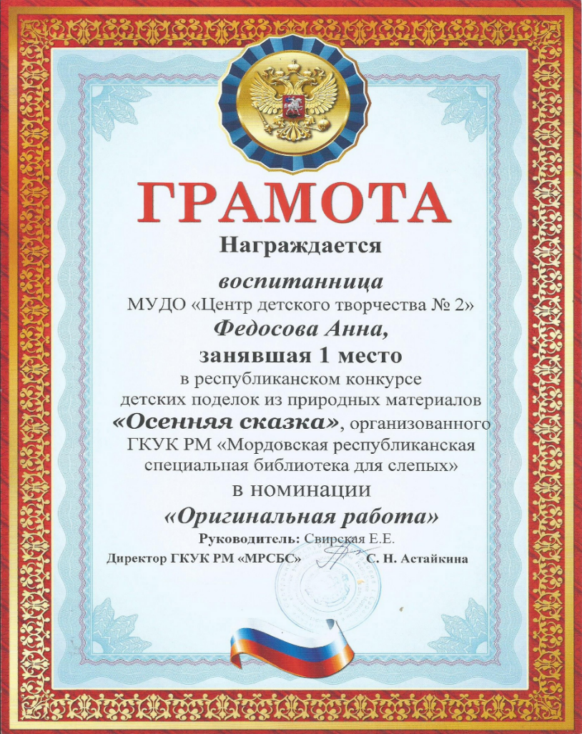
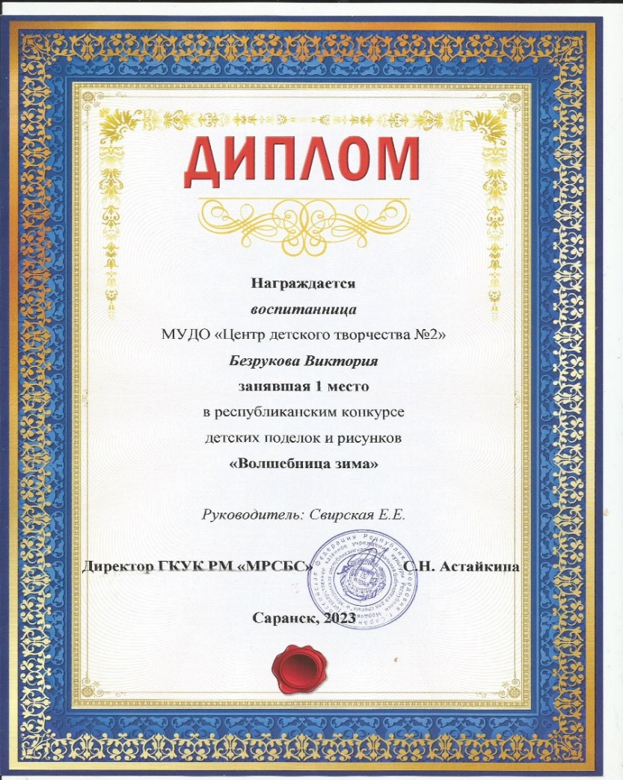
3. Участие детей в конкурсах, выставках, соревнованиях Республиканский уровень

Slide 17
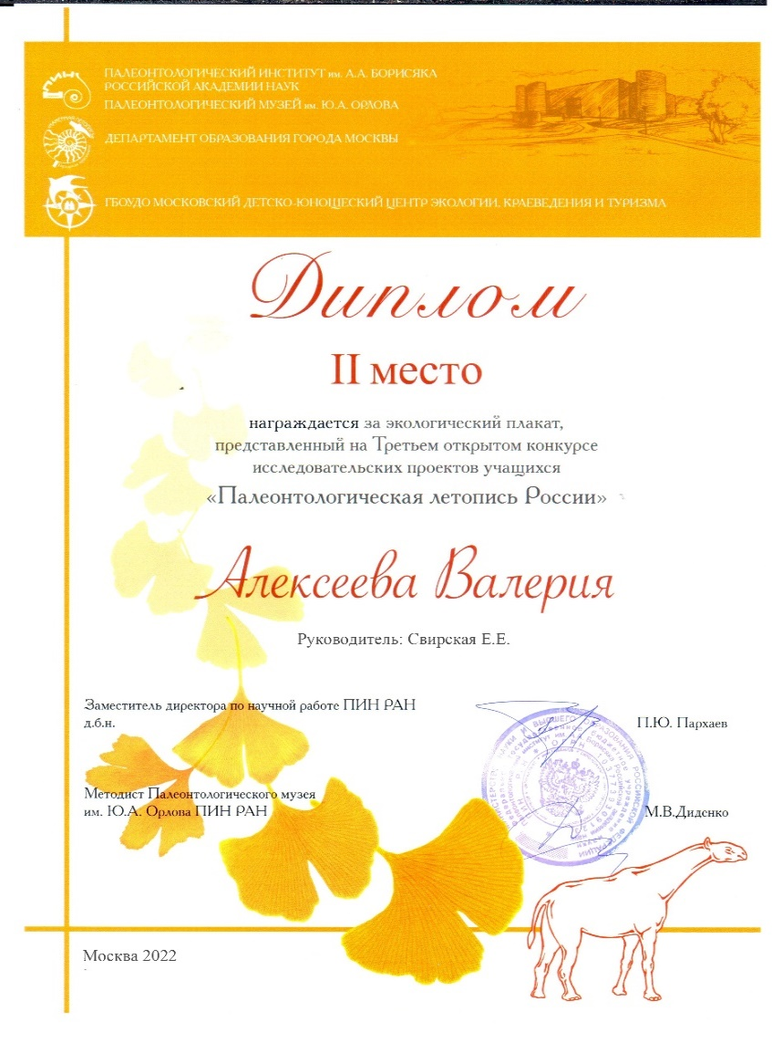
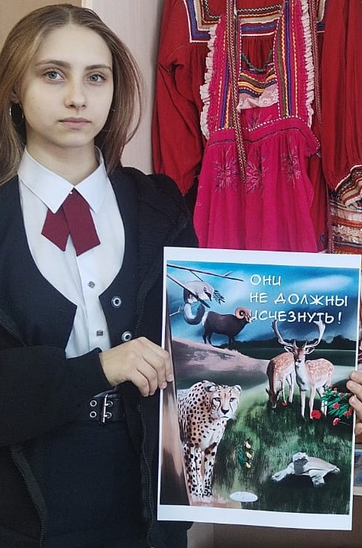
3. Участие детей в конкурсах, выставках, соревнованиях Всероссийский уровень
Очный тур
Заочный тур
Третий открытый конкурс исследовательских проектов учащихся «Палеонтологическая летопись России»
г. Москва, 2022г.

Slide 18
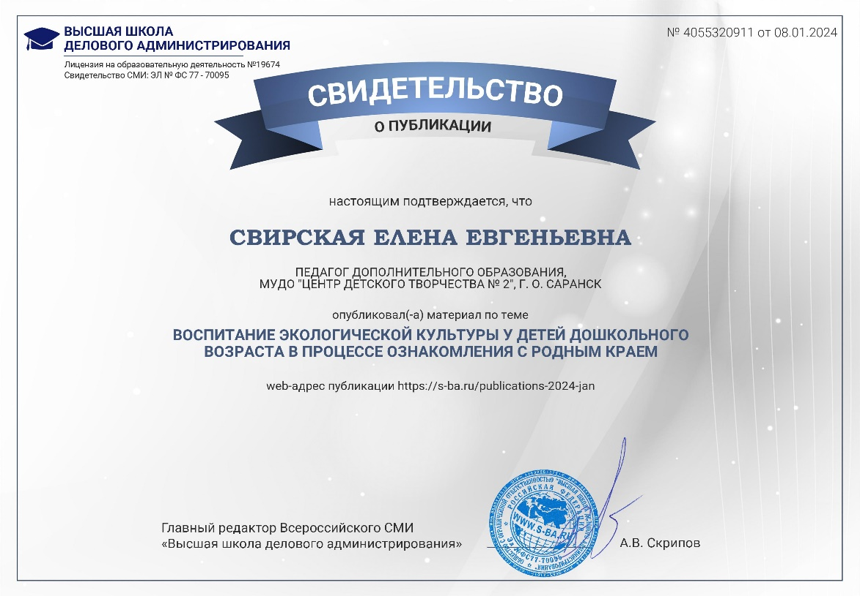
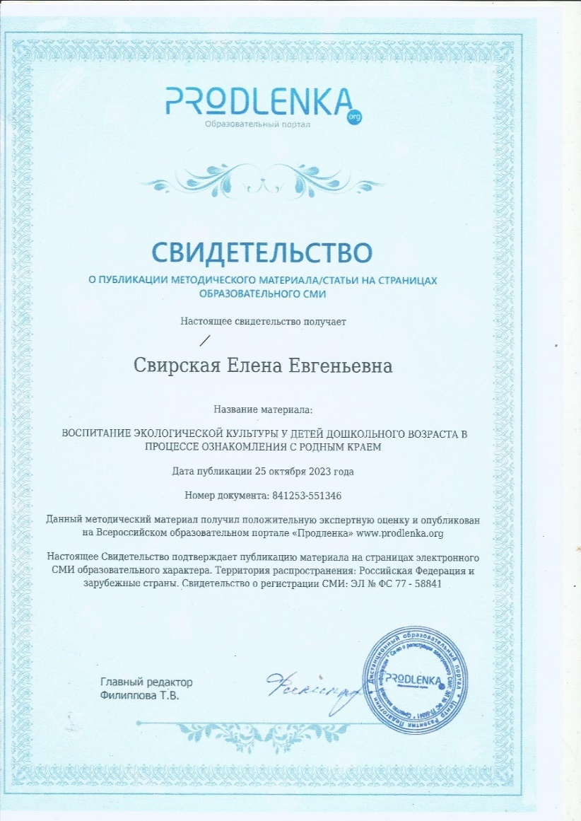
4. Наличие публикаций
Интернет-публикации

Slide 19
5. Наличие авторских программ, методических пособий
Нет

Slide 20
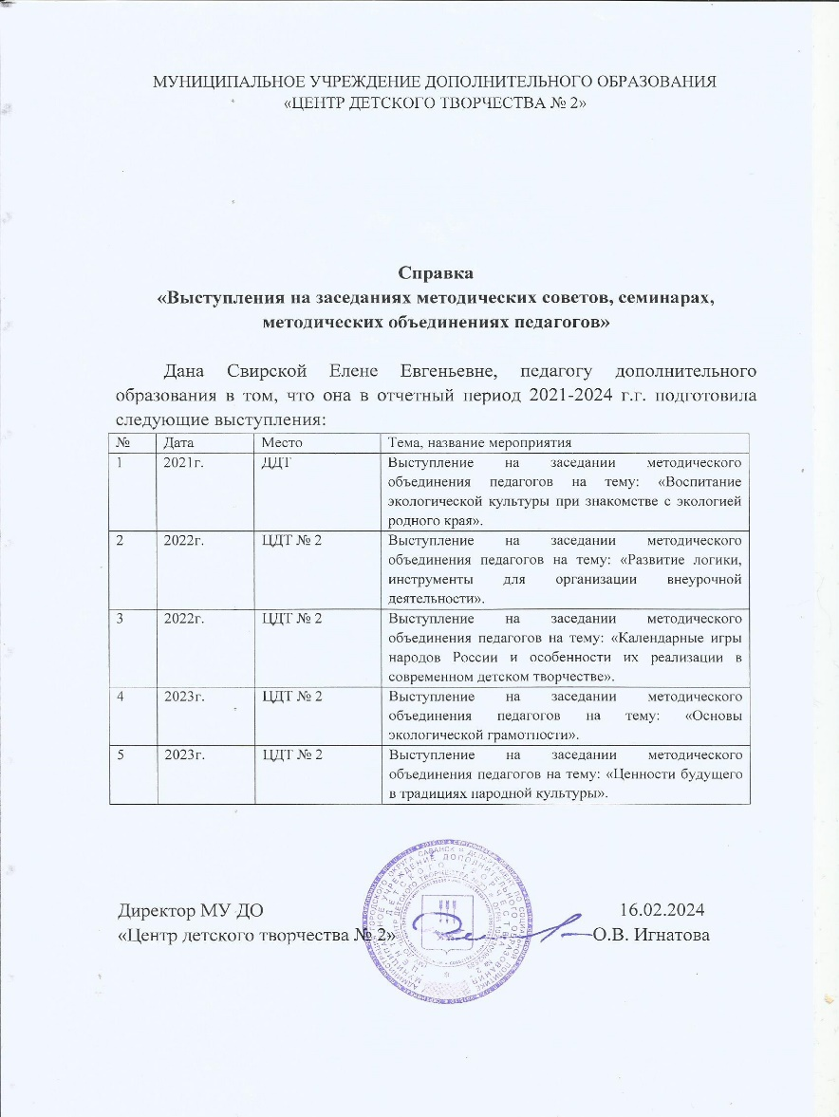
6. Выступления на заседаниях методических советов, научно-практических конференциях, педагогических чтениях, семинарах, секциях, форумах, радиопередачах (очно)

Slide 21
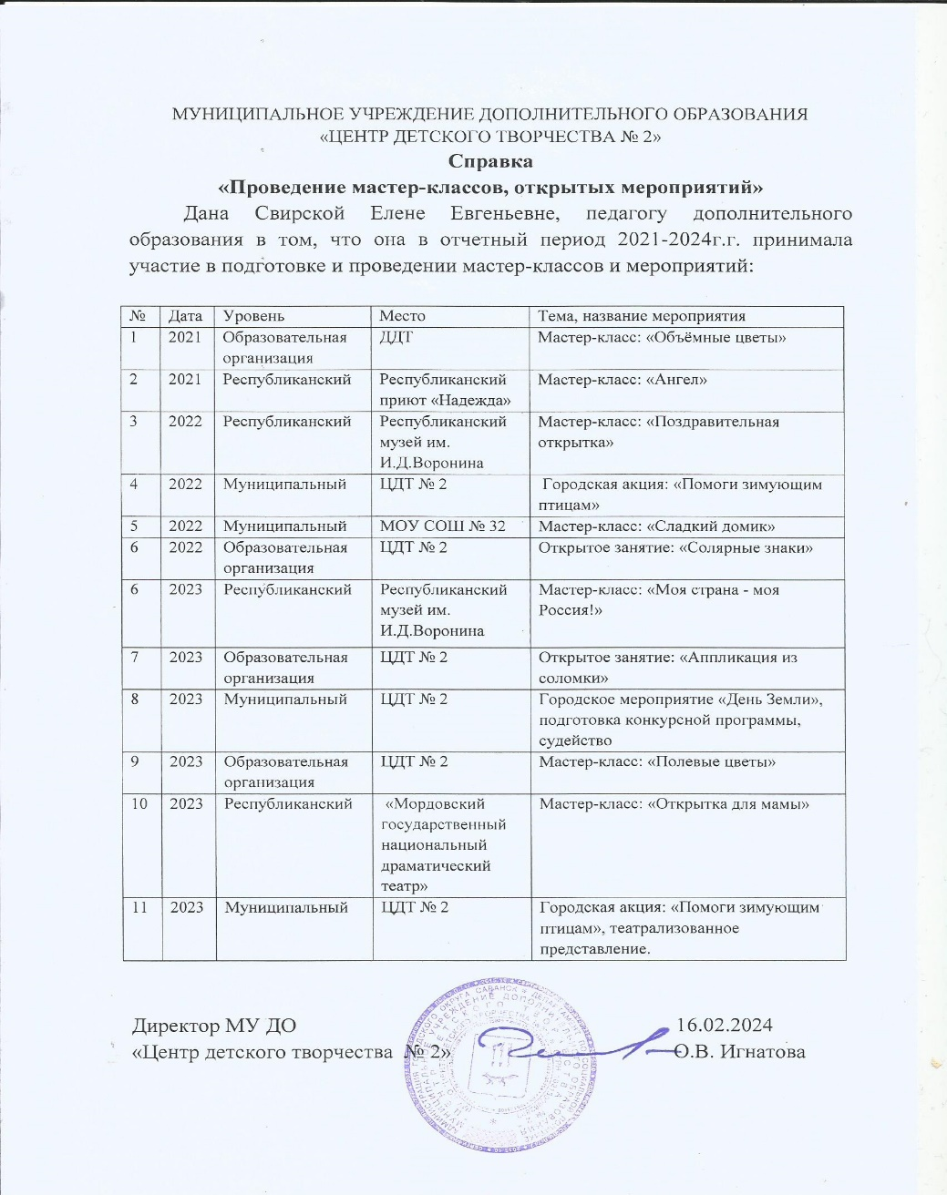
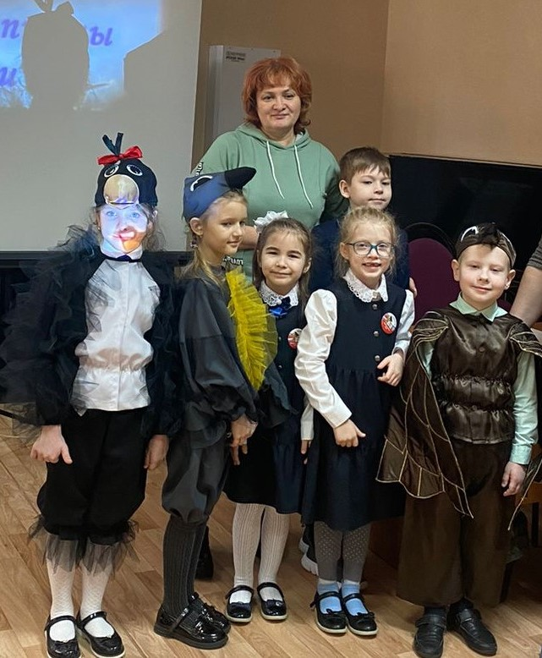
7. Проведение мастер-классов, открытых мероприятий
Городская акция «Помоги зимующим птицам», 2023г.,
Центр детского творчества №2

Slide 22
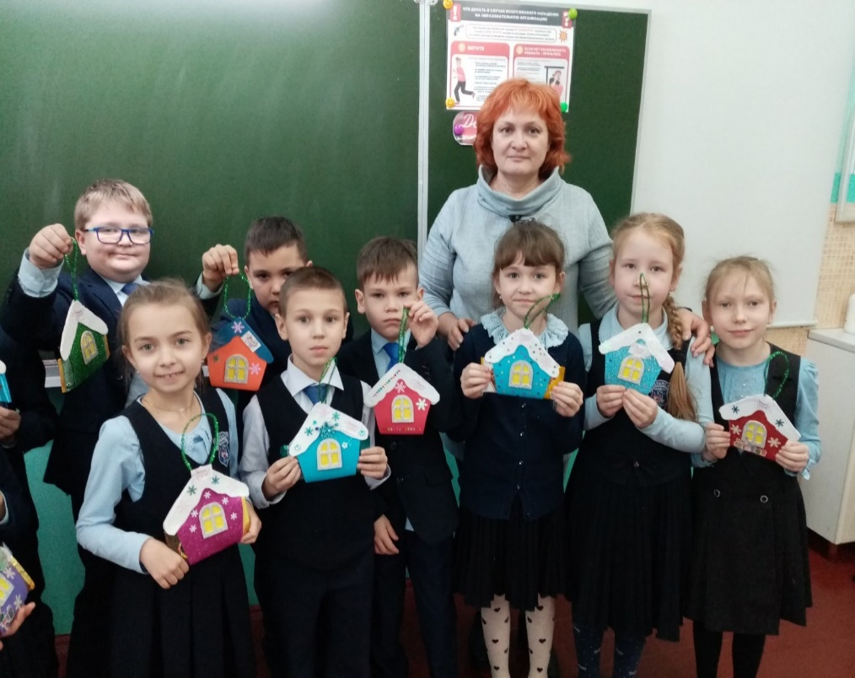
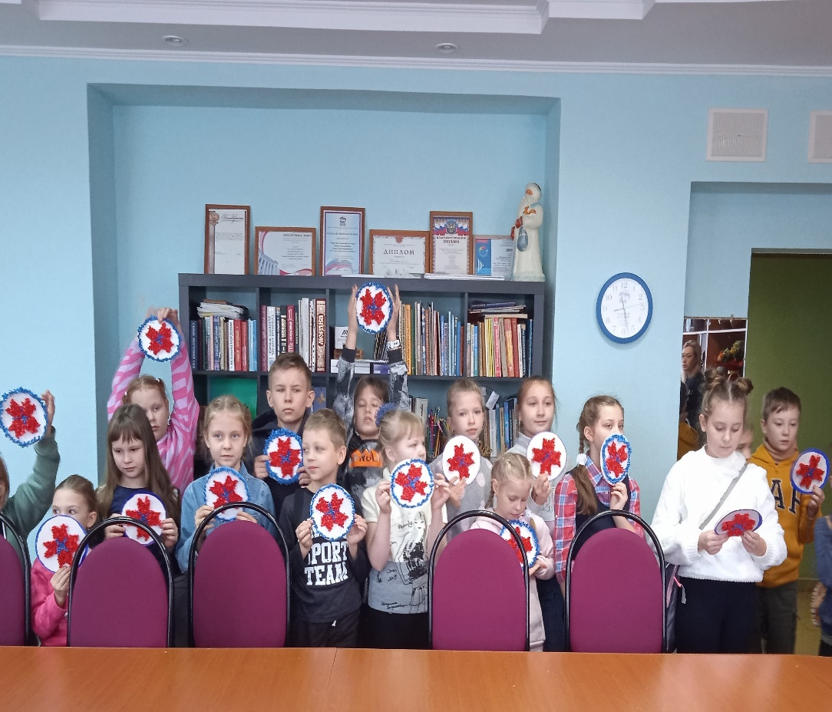
7. Проведение мастер-классов, открытых мероприятий
Открытое занятие
«Солярные знаки», 2022 г.,
Центр детского творчества №2
Мастер-класс «Сладкий домик»,
2022 г., МОУ СОШ № 32

Slide 23
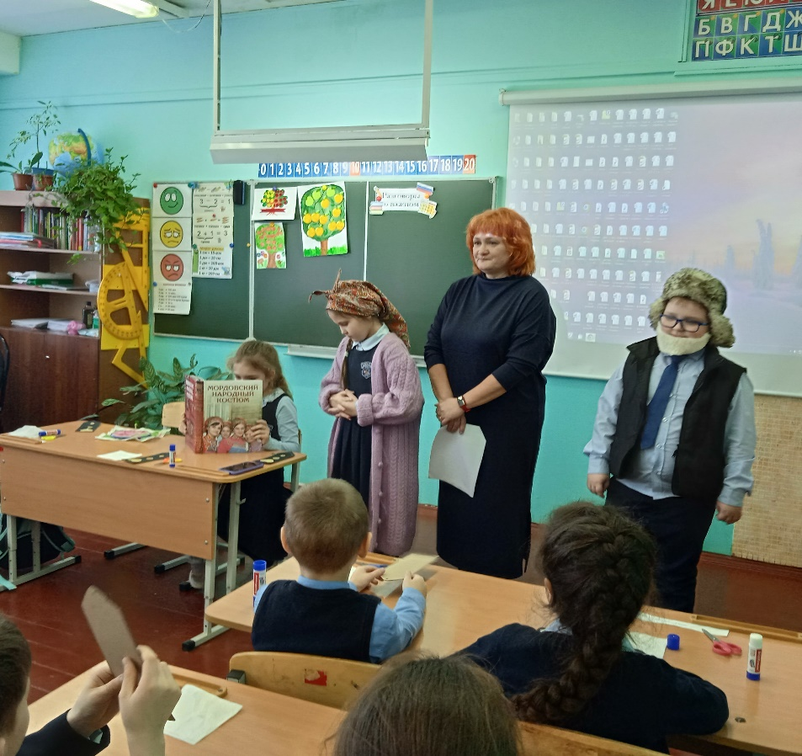
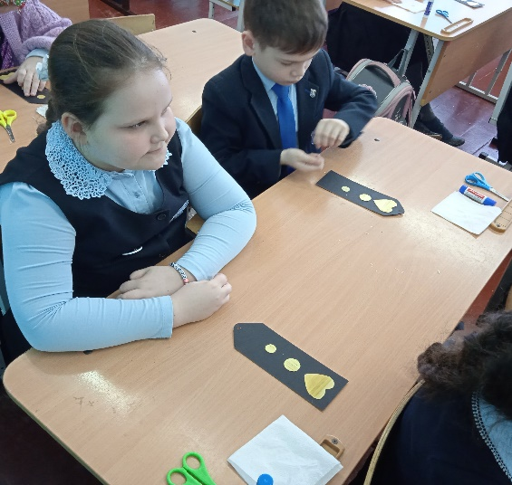
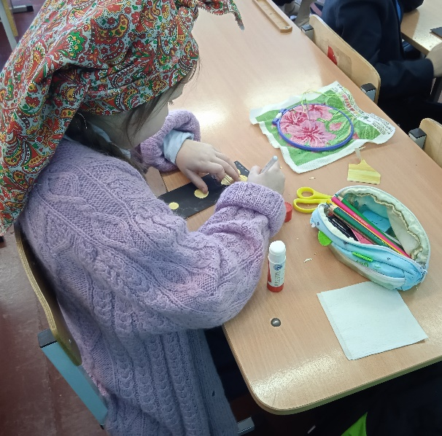
7. Проведение мастер-классов, открытых мероприятий
Открытое занятие «Аппликация из соломки»,
2023 г.,
МОУ СОШ № 32

Slide 24
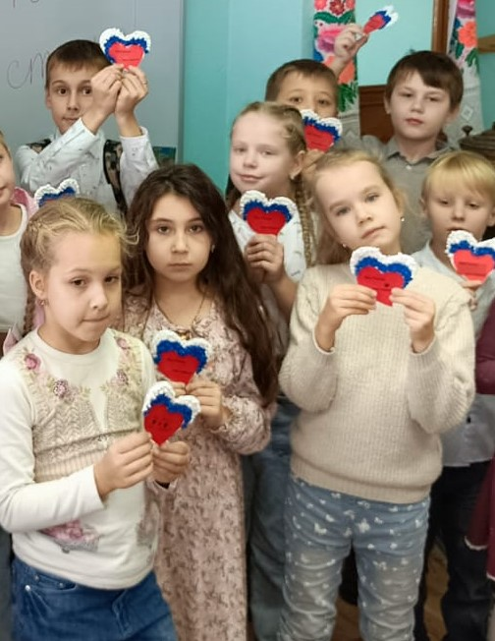
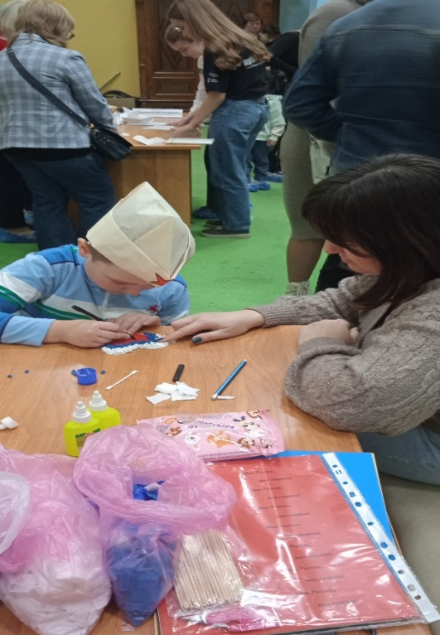
7. Проведение мастер-классов, открытых мероприятий
Мастер-класс «Моя страна - моя Россия», 2023 г.,
Мордовский республиканский объединенный музей им. И.Д.Воронина

Slide 25
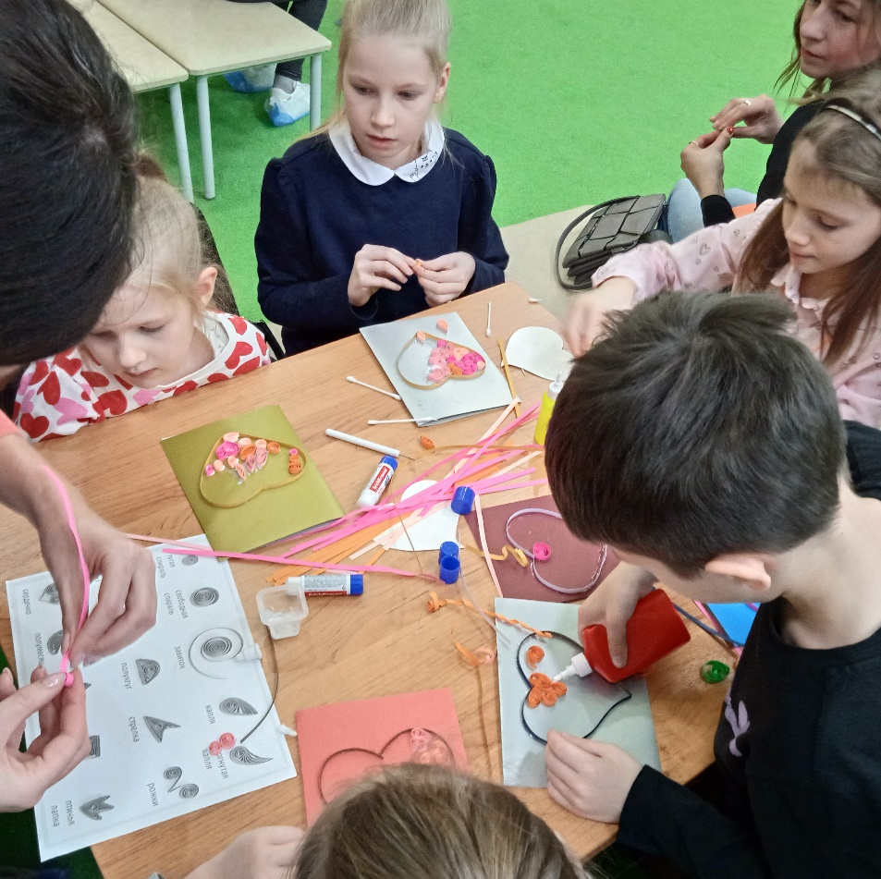
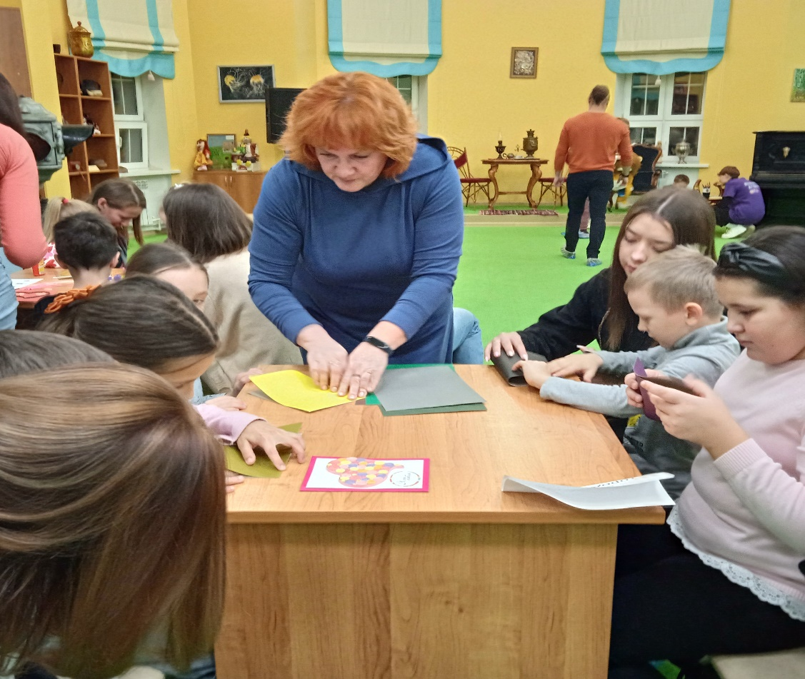
7. Проведение мастер-классов, открытых мероприятий
Мастер-класс «Поздравительная открытка», 2023 г.,
Мордовский республиканский объединенный музей им. И.Д.Воронина

Slide 26
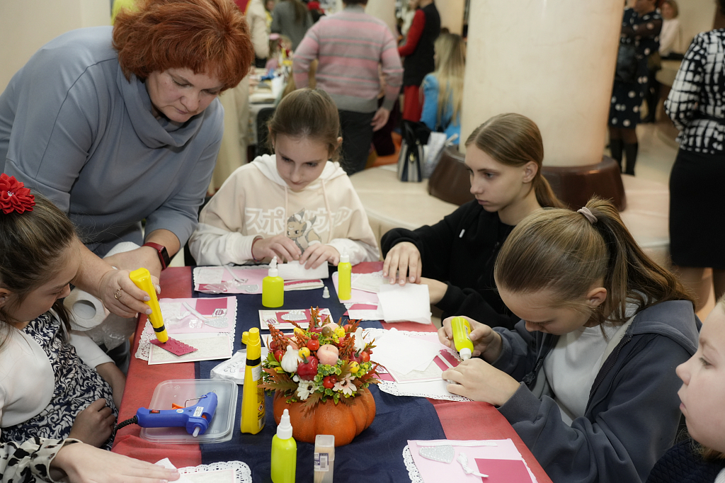
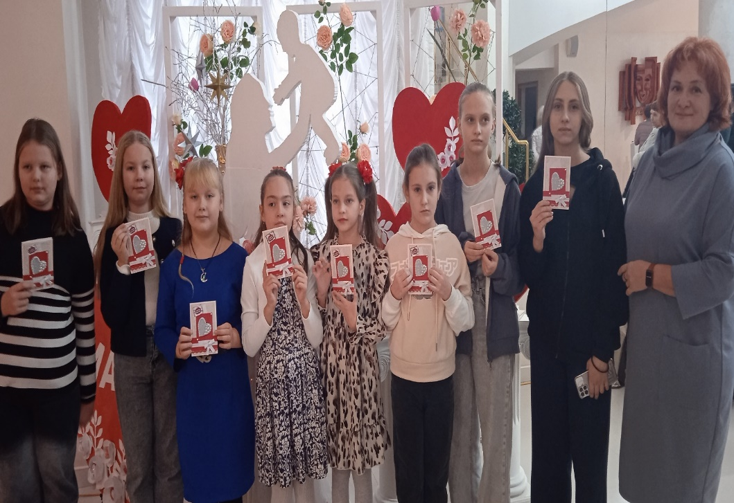
7. Проведение мастер-классов, открытых мероприятий
Мастер-класс «Открытка для мамы» , 2023 г. Республиканский торжественный концерт к Дню Матери,
Мордовский государственный национальный драматический театр

Slide 27
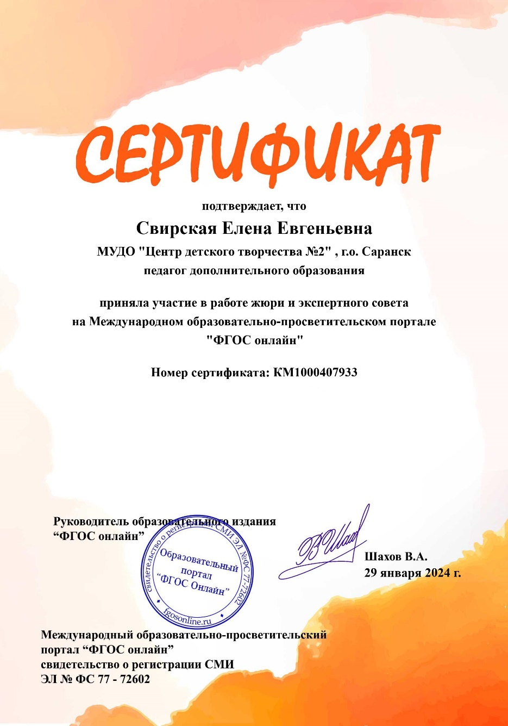
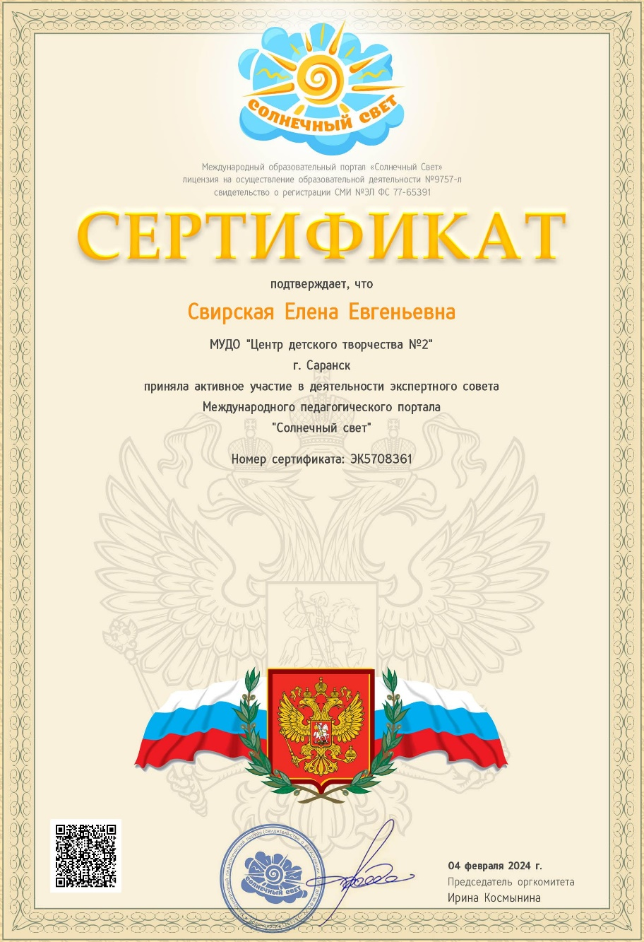
8. Экспертная деятельность

Slide 28
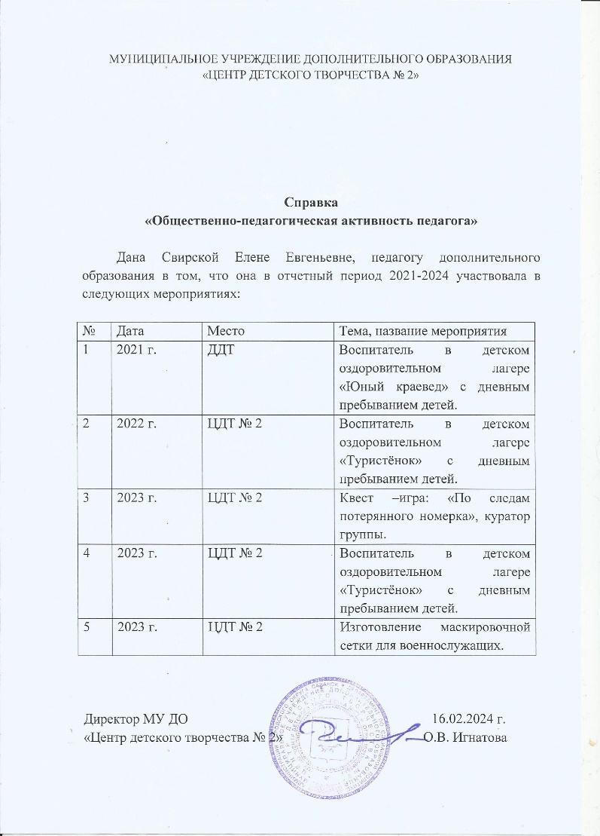
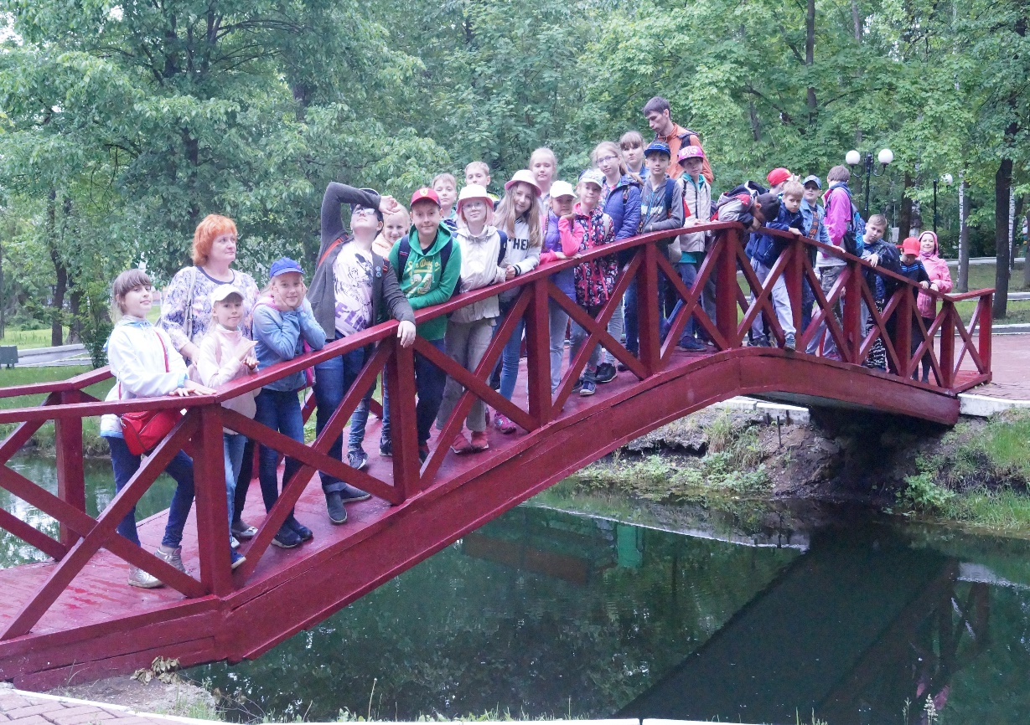
9. Общественно-педагогическая активность педагога: участие в комиссиях, педагогических сообществах, в жюри конкурсов
Муниципальный уровень
Воспитатель в детском оздоровительном учреждении (лагерь) «Туристенок» с дневным пребыванием детей , 2022 г, Центр детского творчества №2

Slide 29
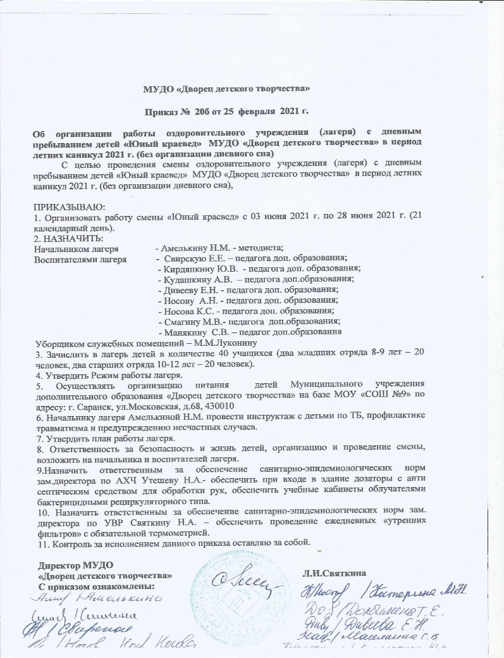
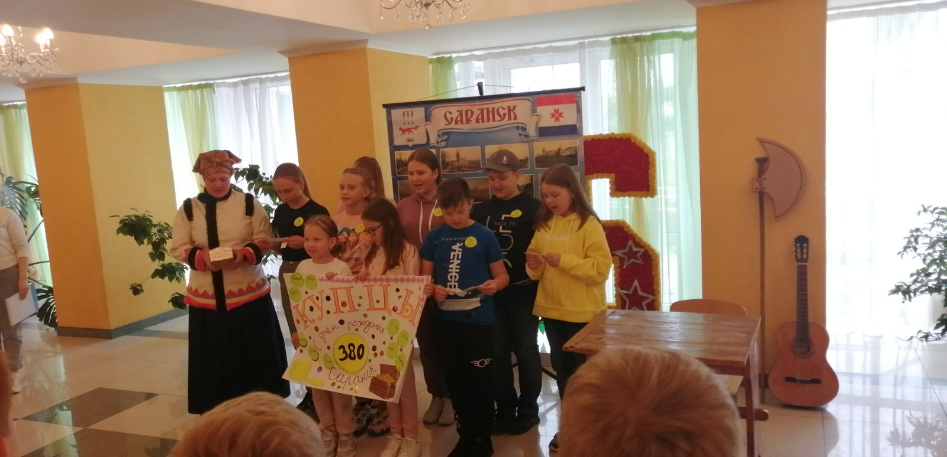
9. Общественно-педагогическая активность педагога
Муниципальный уровень
Воспитатель в детском оздоровительном учреждении (лагерь) «Юный краевед» с дневным пребыванием детей 2021 г.,
Дворец детского творчества

Slide 30
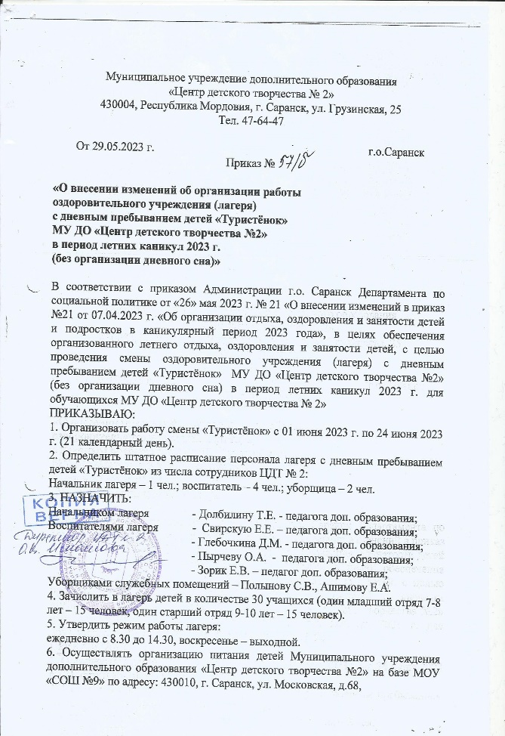
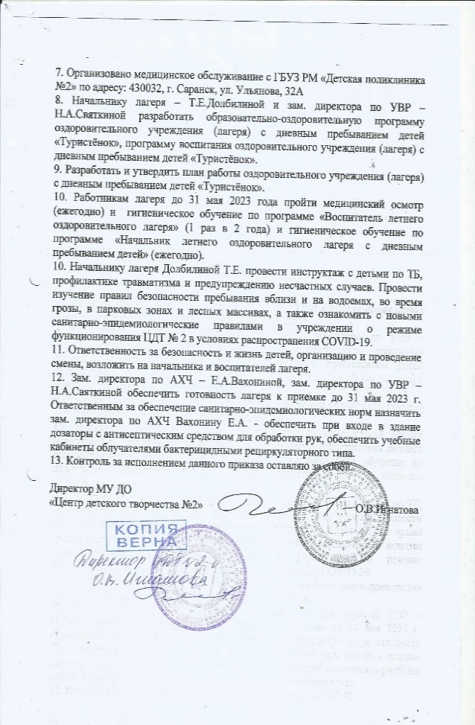
9. Общественно-педагогическая активность педагога
Муниципальный уровень
Воспитатель в детском оздоровительном учреждении (лагерь) «Туристенок» с дневным пребыванием детей , 2023 г., Центр детского творчества №2

Slide 31
9. Общественно-педагогическая активность педагога
Муниципальный уровень
Воспитатель в детском оздоровительном учреждении (лагерь) «Туристенок» с дневным пребыванием детей, 2022-2023 г., Центр детского творчества № 2

Slide 32
9. Общественно-педагогическая активность педагога
Муниципальный уровень
Член судейской коллегии на городских соревнованиях по пешеходному туризму «Школа приключений», 2023 г.

Slide 33
9. Общественно-педагогическая активность педагога
Муниципальный уровень
Член жюри городской конкурс «День Земли», 2023 г., Центр детского творчества № 2

Slide 34
9. Общественно-педагогическая активность педагога
Муниципальный уровень
Квест-игра «По следам потерянного номерка», 2023 г.,
Центр детского творчества №2

Slide 35
9. Общественно-педагогическая активность педагога: участие в комиссиях, педагогических сообществах, в жюри конкурсов
Муниципальный уровень
Член судейской коллегии, военно -спортивной игры «Зарница», 2022 г.

Slide 36
9. Общественно-педагогическая активность педагога
Российский уровень
Всероссийская акция «Защитникам с любовью», изготовление защитной сетки для СВО .
Март – Сентябрь, 2023 г.

Slide 37
10. Наставничество
нет

Slide 38
11. Позитивные результаты работы с детьми
Детское объединение «Экология», городской конкурс «День Земли», 2023 г.,
Центр детского творчества № 2

Slide 39
12. Участие в профессиональных конкурсах
Интернет-конкурс

Slide 40
13. Награды и поощрения
Муниципальный уровень

Slide 41
13. Награды и поощрения
Муниципальный уровень

Slide 42
13. Награды и поощрения
Республиканский уровень

Slide 43
13. Награды и поощрения
Республиканский уровень

Slide 44
13. Награды и поощрения
Республиканский уровень

Slide 45
13. Награды и поощрения
Республиканский уровень

